Slide 1
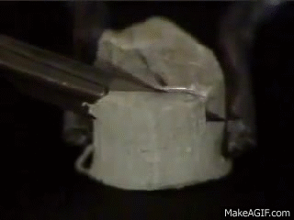
স্বাগতম
Notes:
ছবিতে কি দেখছ? শিক্ষার্থীদেরকে প্রশ্ন করতে পারেন।

Slide 2
পরিচিতি
আফসানা আক্তার
প্রভাষক, রসায়ন
তালশহর কারিমিয়া ফাজিল(ডিগ্রি) মাদ্রাসা
আশুগঞ্জ, ব্রাহ্মণবাড়িয়া।
শ্রেণিঃ একাদশ/দ্বাদশ
বিষয়ঃ রসায়ন
অধ্যায়ঃ তৃতীয়
Notes:
পরিচিতি স্লাইডটি শুধু শিক্ষকের জন্য। কন্টেন্টটির মানসম্মত করার জন্য মতামত দিলে কৃতজ্ঞ থাকবো।

Slide 3
আজকের পাঠ-
পর্যায় সারণির ক্ষার ধাতু
Notes:
পাঠ শিরোনাম বোর্ডে লিখে দিতে পারেন।

Slide 4
শিখনফল
পর্যায় সারণিতে ক্ষার ধাতুর অবস্থান বলতে পারবে,
ক্ষার ধাতুসমূহ কিভাবে যৌগ গঠন করে তা ব্যাখ্যা করতে পারবে।

Slide 5
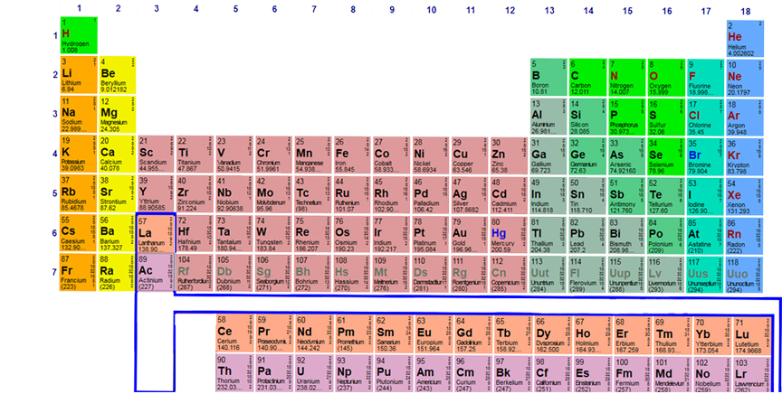
১
১
২
৩
৪
৫
৬
৭
৮
৯
১০
১১
১২
১৩
১৪
১৫
১৬
১৭
১৮
১
২
৩
৪
৫
৬
৭
এটা কিসের সারণি?
গ্রুপ-১ এ কি কি মৌল দেখতে পাচ্ছ?
Notes:
শিক্ষার্থীদেরকে বলে দিতে পারেন কেন গ্রুপ-1 এর মৌলগুলোকে ক্ষার ধাতু বলা হয়। কারণ হিসেবে তারা শেষ কক্ষপথের ইলেকট্রনটি অধাতুকে দান করে এবং পানির সাথে বিক্রিয়া করে ক্ষার ও হাইড্রোজেন গ্যাস তৈরি করে।

Slide 6
Li(3) এর ইলেকট্রন বিন্যাস কর।
নিচের মৌলসমূহের ইলেকট্রন বিন্যাস লক্ষ কর।
Li (3) 2,1
Na (11) 2,8,1
K (19) 2,8,8,1
যৌগ গঠনের ক্ষেত্রে মৌলগুলো ইলেকট্রন গ্রহণ না বর্জন করে?
মৌল তিনটির ইলেকট্রন বিন্যাসে কোন মিল খুজে পাও কি?
মৌলগুলো পর্যায় সারণির কত নম্বর গ্রুপে অবস্থিত?
গ্রুপ-1 এর মৌলগুলো কি ধরণের যৌগ গঠন করে?

Slide 7
নিচের মৌল দুইটির ইলেকট্রন আদান-প্রদান লক্ষ কর।
Na⁺ + Cl⁻ = NaCl
Na
Cl
Na
Na⁺
Cl⁻
গ্রুপ-১ ও গ্রুপ-১৭ এ অবস্থিত মৌলসমূহ, কে কাকে ইলেকট্রন প্রদান করে?
পর্যায় সারণীতে সোডিয়াম ও ক্লোরিণের অবস্থান কত নম্বর গ্রুপে?
যে ইলেকট্রন দান করে তাকে কি বলে?

Slide 8
হ্যালোজেনসমূহ নিজে নিজেই ইলেকট্রন ভাগাভাগির মাধ্যমে দ্বি-মৌল অণূ তৈরি করে।
Cl⁻ + Cl⁻ = Cl₂

Slide 9
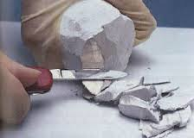
Na
NaOH
H₂
H₂O
2Na+ 2H₂O = ?
2Na+ 2H₂O = 2NaOH +H₂
Notes:
বিক্রিয়াটি শ্রেণি কক্ষে শিক্ষার্থীদের মাধ্যমে করাতে পারেন। এ ক্ষেত্রে প্রয়োজনীয় উপকরণ শিক্ষার্থীদেরকে সরবরাহ করা যেতে পারে।

Slide 10
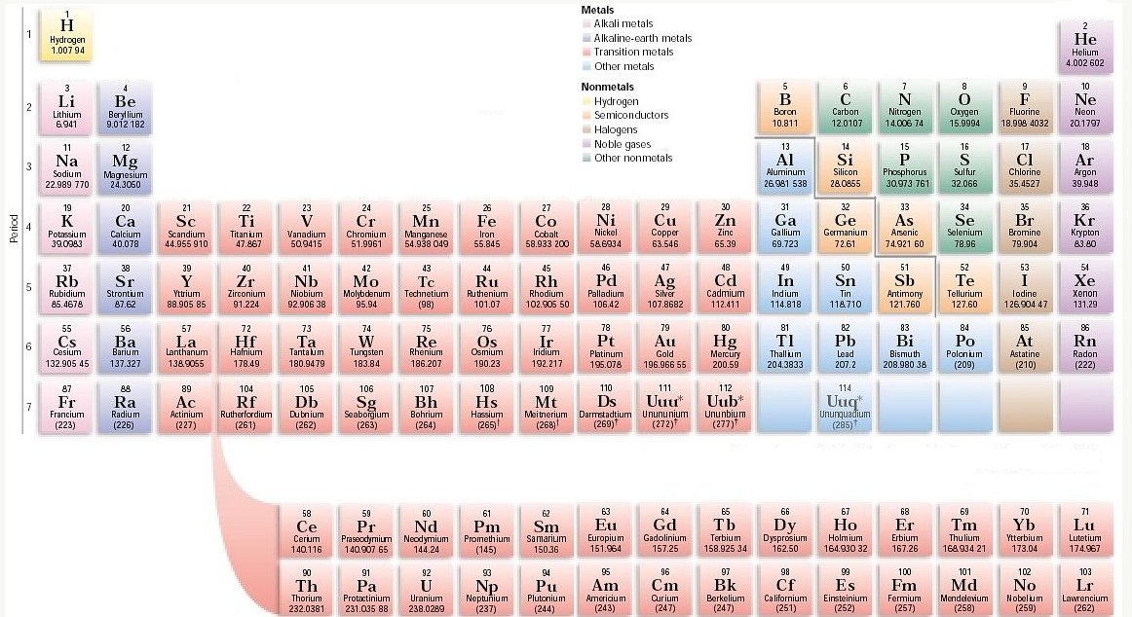
ক্ষার ধাতু
পর্যায় সারণীর যে সকল মৌল পানির সাথে বিক্রিয়া করে ক্ষার তৈরী করে তাদেরকে ক্ষার ধাতু বলে।যেমনঃ- Na একটি ক্ষার ধাতু।
^{2Na+2H}2^{O=2NaOH+H}2

Slide 11
একক কাজ
সময়ঃ ৫ মিনিট
ক্ষার ধাতুর তিনটি বৈশিষ্ট্য লিখ।
Notes:
এ ক্ষেত্রে মৌখিক উপস্থাপনার মাধ্যমে একজনের লিখার সাথে অন্যদেরকে মিলিয়ে নিতে বলতে পারেন। এ ক্ষেত্রে সময় বেচে যাবে।

Slide 12
মূল্যায়ন
গ্রুপ-১ এ অবস্থিত মৌলগুলোকে ক্ষার ধাতু বলা হয় কেন?
ক্ষার ধাতু পানির সাথে বিক্রিয়া করে কি তৈরি হয়?
Notes:
শিক্ষার্থীদের কাছ থেকে প্রশ্নগুলোর উত্তর আনার চেষ্টা করতে পারেন।

Slide 13
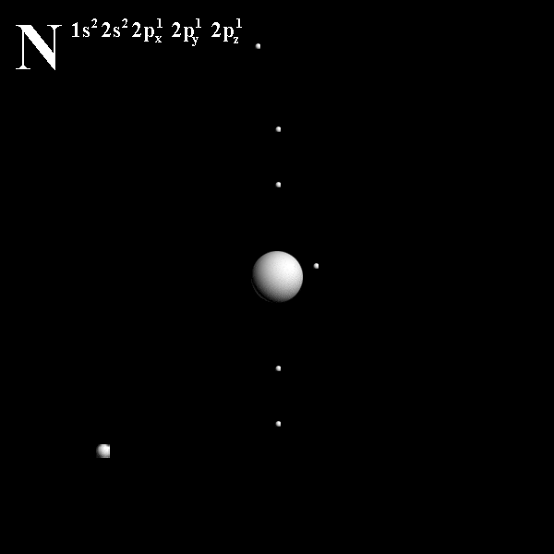
ধন্যবাদ

